Slide 1
Sistem de vot electronic anonim bazat pe tehnici criptografice
Absolvent: Mazilu Paul-Constantin
Coordonator: Conf. Dr. Darius Bufnea

Slide 2
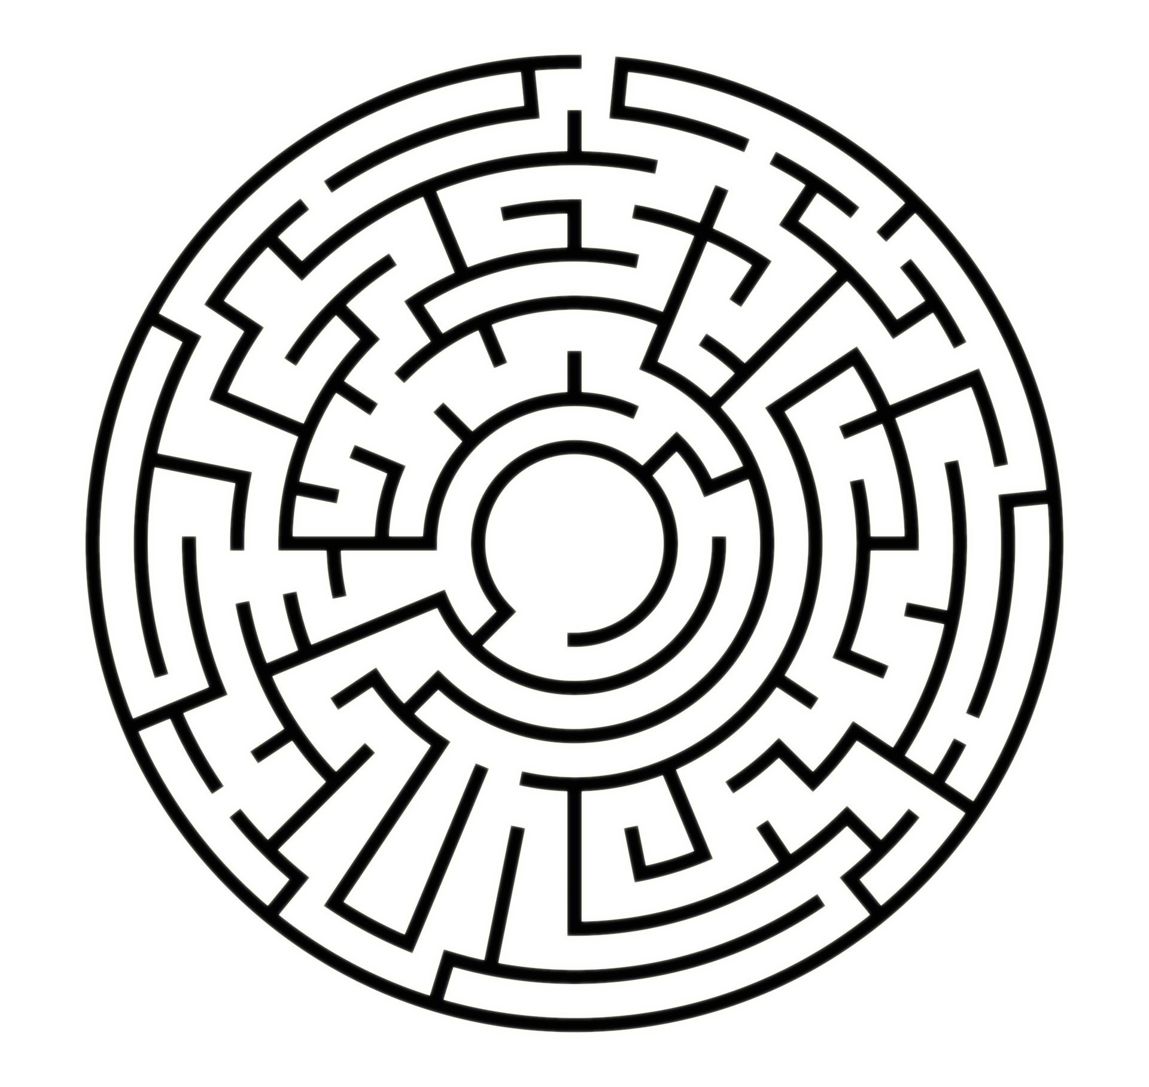
Cuprins
1. Introducere: Motivație & Obiective
2. Criptografie: RSA & semnături oarbe
3. Arhitectură & Bază de date
4. Flux vot anonim
5. Funcționalități implementate
6. Concluzii, direcții

Slide 3
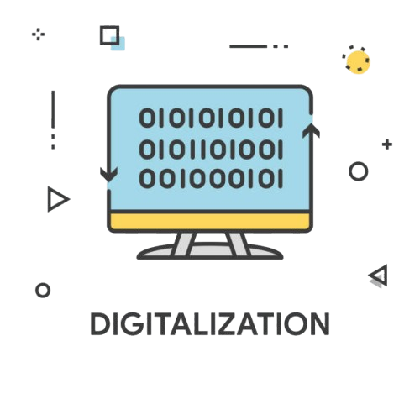
Motivație și context
De ce vot electronic anonim?
Digitalizare → nevoie reală.
Votul online există (Estonia, Elveția).
Sistemele actuale → nu separă alegător de vot.
Nevoie: anonimat, securitate, verificabilitate.

Slide 4

Obiectivele și metodologia cercetării
Obiectivele:
Vot anonim, fără corelare cu identitatea.
Criptare RSA + semnături oarbe.
Arhitectură clară și modulară.
Funcționalitate completă: alegeri, vot, rezultate.
Metodologie:
Documentare teoretică.
Implementare incrementală.

Slide 5


Principii și riscuri
Principii cheie în e-voting:
Anonimatul alegătorului.
Confidențialitate & integritate.
Unicitate vot.
Verificabilitate rezultatelor.
Riscuri și provocări:
Atacuri informatice.
Pierderea anonimatului.
Lipsă încredere → absenteism.

Slide 6

Criptografia aplicată în votul electronic
Rolul criptografiei:
Protejează confidențialitatea votului.
Permite semnarea anonimă a dreptului de vot.
Asigură verificabilitate fără a compromite identitatea.
RSA (Rivest–Shamir–Adleman):
Criptografie asimetrică (cheie publică / privată).
Folosit pentru criptarea votului.
Semnături oarbe (Blind Signatures):
Alegătorul obține semnătura autorității pe un mesaj “orbit”.
Autoritatea nu știe ce semnează → anonimitate reală.
Bazat pe standardul RFC 9474.

Slide 7

Arhitectura sistemului de vot anonim
Arhitectură pe straturi:
Frontend – HTML/CSS/JS
Controller Layer – REST Controllers
Service Layer – logică vot, alegeri
Cryptography Layer – RSA, semnături oarbe
Repository Layer – Spring Data JPA
Database Layer – PostgreSQL

Slide 8
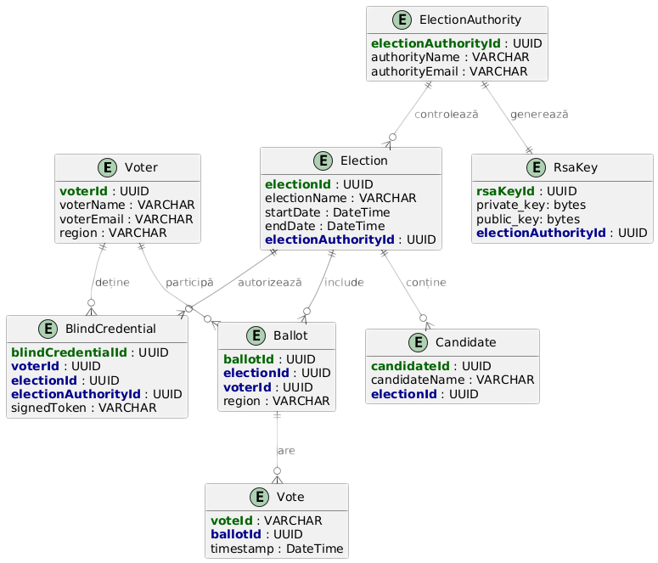

Modelul bazei de date și garanția anonimatului

Slide 9
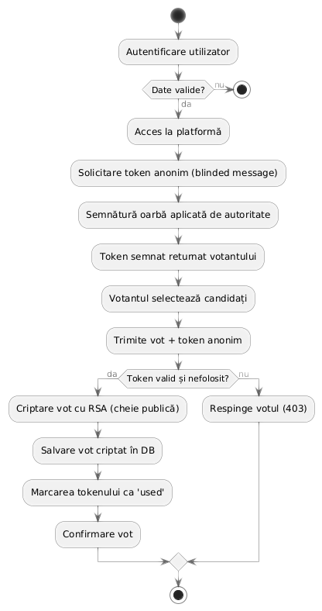
Fluxul votului anonim
Pașii esențiali ai votului anonim:
Login utilizator
Solicitare token anonim (blinded)
Semnare token de către autoritate
Selectare candidați
Criptare vot (RSA public key)
Validare token
Salvare vot criptat + marcare token
Decriptare voturi la final

Slide 10

Direcții viitoare
Adăugarea Zero-Knowledge (ZKP).
Integrarea unui modul de audit extern.
Trecerea la HTTPS și autentificare pe mai multe nivele.
Vot mobil securizat și extensii biometrice.
Posibilă integrare AI.

Slide 11

Concluzii
Ce am realizat:
Vot complet anonim
Criptare RSA + semnături oarbe
Separare totală Voter ↔ Vote
Funcționalități complete
Arhitectură modulară, scalabilă

Slide 12

ÎNTREBĂRI?

